Slide 1
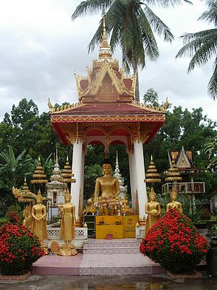
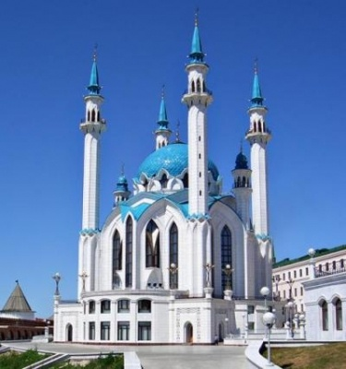
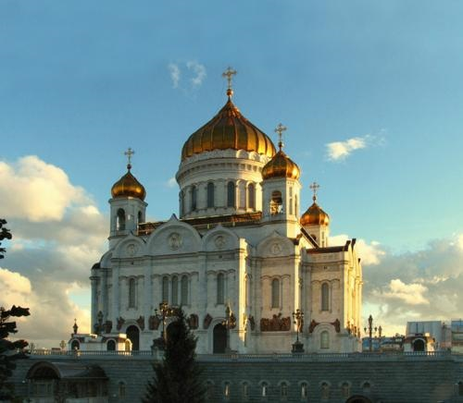
Религия как одна из форм культуры.
Урок учителя истории и обществознания МБОУ «Зензелинская СОШ»
Манаевой Ж.Г.

Slide 2
Цели урока.
Обобщить и систематизировать знания о религии.
Раскрыть специфические черты религиозного сознания, различные функции религии в обществе.
Охарактеризовать основные типы религиозных организаций.
Раскрыть смысл свободы совести и свободы вероисповедания.

Slide 3
План
Определение понятия « религия».
Особенности религиозной веры.
Функции религии.
Религиозные организации и объединения.
Свобода совести, свобода вероисповедания

Slide 4
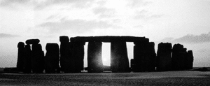
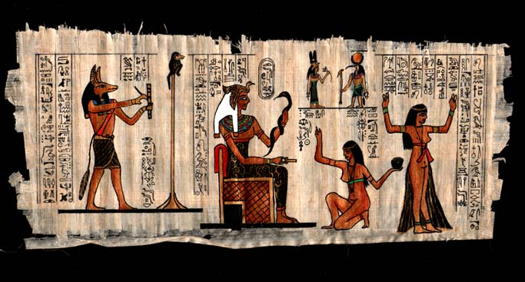
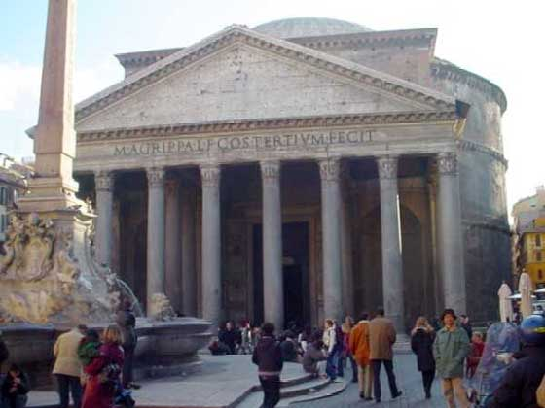
Что такое религия?
Когда появились первые религии?
Что им было свойственно?

Slide 5
Религия – совокупность духовных представлений, основанных на вере в существование Бога или богов, сверхъестественных сил, а также соответствующее поведение и специфические действия.
Исторические формы развития религии.
Племенные
Национальные
Мировые

Slide 6
Племенные религии – один из исторических типов религий. Рода – племенные религии сложились в условиях первобытнообщинного строя. в настоящее время рода - племенные религии распространены у некоторых народов Азии, Африки и т.д.
Национальные религии – распространенные в пределах одного государства или имеющие последователей преимущественно среди представителей одной нации
Мировая религия – религия, распространившаяся среди народов различных стран и континентов. в настоящий момент этим термином обозначаются только три религии.

Slide 7
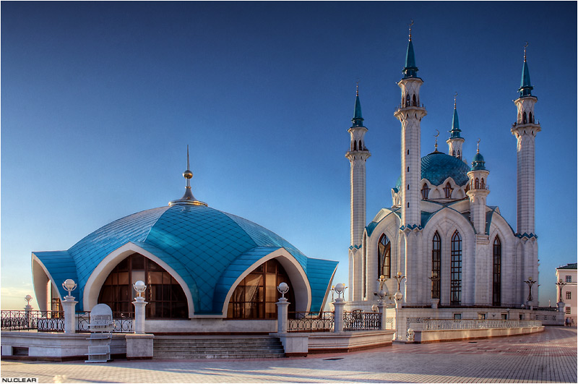
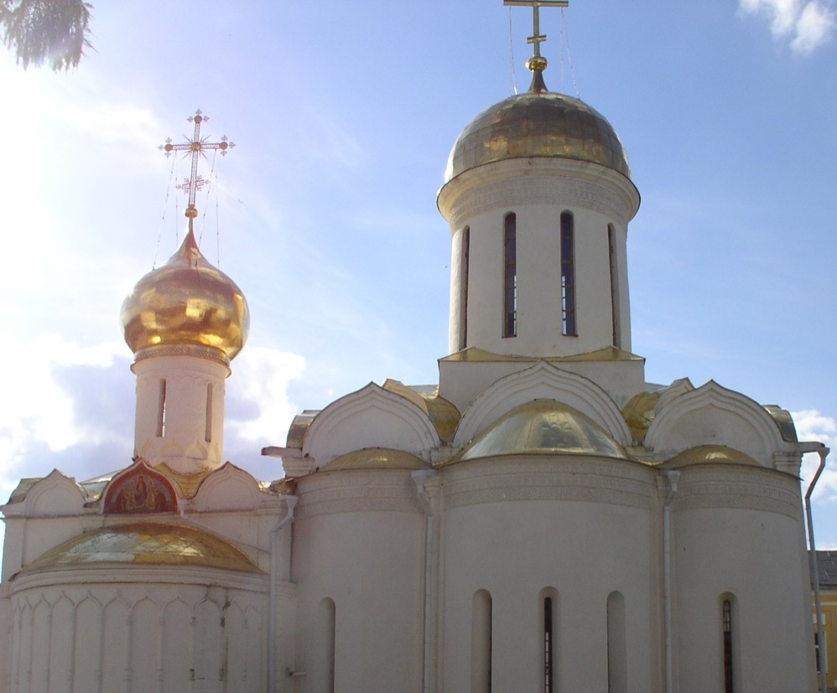
Перечислите мировые религии
Христианство
Ислам
Буддизм

Slide 8
Религиозная вера:
Убежденность в существовании сверхъестественных сил;
Убежденность в воздействии сверхъестественных сил на жизнь человека и общества в целом;
Убежденность в возможности контакта человека со сверхъестественными силами.

Slide 9
Почему активное развитие науки, распространение научных знаний не уменьшает число верующих?
Практическая работа.
Заполните таблицу «Функции религии». Стр. 78 учебника.

Slide 10
Функции религии
Функция | Её сущность | Пример
Регулирующая | Регулирует поведение людей в обществе посредством религиозных норм. | Библейские заповеди : «не убий», «не укради».
Воспитательная | Воспитывает человека, побуждает к развитию определенных положительных качеств. | Воспитание доброты, милосердия, умеренности.
Мировоззренческая | Определенный взгляд на мир, сущность человека и его место в мире. | Библейские легенды о сотворении мира, человека и т.п.
Психологическая (компенсаторная) | Снимает тяжелое психологическое состояние человека, позволяет ему почувствовать облегчение. | Посещение богослужения, церковные обряды.
Коммуникативная | Религия способна избавить человека от одиночества. | Взаимодействие с другими верующими в рамках религиозной общины, молитва.
Интегративная | Объединяет людей. | Роль Православной церкви в процессе объединения русских земель в XIV-XV в.
Функция | Её сущность | Пример
Регулирующая
Воспитательная
Мировоззренческая
Психологическая (компенсаторная)
Коммуникативная
Интегративная

Slide 11
Обратите внимание на христианские заповеди. Актуальны ли они сегодня? Какие функции религии реализуются посредством этих заповедей?
- Почитай отца твоего и мать твою, чтобы тебе было хорошо и чтобы продлились дни твои на земле, которую Господь, Бог твой, даёт тебе.
- Не убивай.
- Не прелюбодействуй.
- Не кради.
- Не произноси ложного свидетельства на ближнего твоего.
- Не желай дома ближнего твоего; не желай жены ближнего твоего, ни поля его, ни раба его, ни рабыни его, ни вола его, ни осла его, ни всякого скота его, ничего, что у ближнего твоего.

Slide 12
цитаты из разных священных книг
БРАХМАНИЗМ: «Не делайте другим того, что было бы больно вам, если бы сделано было вам» (Махабхарата).
БУДДИЗМ: «Не причиняйте другим того, что самим кажется больно» (Удана-Варга: 5, 18).
ДАОСИЗМ: «Пусть удача вашего соседа станет для вас удачей, а потеря вашего соседа – для вас потерей» (Тай Шанг Кан Йинг Пиэн).
ЗОРОАСТРИЗМ: «Только тот по природе хорош, кто не делает другим ничего, что нехорошо для самого себя» (Дадистан-и-диник, 94:5),
ИСЛАМ: «Никто не является истинно верующим, пока не желает брату своему того же, чего желает себе» (Сунна).
ИУДАИЗМ: «Что ненавистно вам, не делайте ближнему своему» (Талмуд, Шаббат, 31 а).
КОНФУЦИАНСТВО: «Не делайте другим того, чего не хотите, чтобы они делали вам» (Аналекты, XV, 23).
ХРИСТИАНСТВО: «Как хотите, чтобы с вами поступали люди, так поступайте и вы с ними» (Новый Завет. Евангелие от Матфея 7:12).

Slide 13
Толерантность – это проявление людьми терпимости по отношению к представителям другой культуры и традиций.

Slide 14
Религиозные организации и объединения.
-церковь
-секты
-организации, построенные вокруг яркого
религиозного лидера.
На 2010 год в России зарегистрировано 23 494 религиозных организаций.
Правовое положение религиозных организаций регулируется Федеральным законом «О свободе совести и о религиозных объединениях»

Slide 15
иерархия в Русской Православной церкви
Церковь
Объединяет последователей какого-либо религиозного вероучения. Для неё характерно четкое разделение верующих на священнослужителей (духовенство) и мирян (рядовых верующих). Имеет официального религиозного лидера. У многих церквей есть определенная территориальная структура.
Диакон
Священник
Епископ

Slide 16
Любая церковь вырабатывает систему непреложных основ вероучения (догматов) и обрядов.
Крещение
Хадж

Slide 17
Секта
Возникает обычно в результате отделения от церкви части мирян и священнослужителей, противопоставляющих себя остальным верующим. Численность участников секты, как правило, ограничена, причем ликвидируется деление на мирян и духовенство, провозглашаются идеи равенства всех членов организации.
Для секты характерны:
- замкнутость,
- обособленность,
- претензии на исключительность своей роли,
- абсолютная нетерпимость к инакомыслию

Slide 18
В ЧЁМ СОСТОИТ ОПАСНОСТЬ МНОГИХ СУЩЕСТВУЮЩИХ НЫНЕ СЕКТ?
Секты достаточно жестко контролируют жизнь своих приверженцев, иногда лишая их возможности распоряжаться своим имуществом, свободно действовать, мыслить, общаться, творить.

Slide 19
По данным всероссийского опроса, проведённого ВЦИОМ в марте 2010 года население РФ распределяется по религиозной принадлежности следующим образом:
Православие — 75 %
Ислам — 5 %
Католицизм, Протестантизм, Иудаизм, Буддизм — по 1 % и меньше
Неверующие — 8 %

Slide 20
Атеизм - мировоззрение, отвергающее существование сверхъестественного— богов, духов, других нематериальных существ и сил, загробной жизни и т. д.
Свобода совести- право человека самостоятельно формировать свои убеждения и открыто их выражать, не причиняя ущерба свободе других людей и общества в целом.
Свобода вероисповедания – право самостоятельно выбирать, какую религию исповедовать, или вообще отказаться от религии, встав на позицию атеизма.

Slide 21
Конституция РФ статья 28
Каждому гарантируется свобода совести, свобода вероисповедания, включая право исповедовать индивидуально или совместно с другими любую религию или не исповедовать никакой, свободно выбирать, иметь и распространять религиозные и иные убеждения и действовать в соответствии с ними.

Slide 22
Конвенция ООН о правах ребенка.
Ст. 14. Свобода мысли, совести и религии. Государства должны уважать право детей на свободу мысли, совести и религии под руководством их родителей.

Slide 23
Реализация принципа свободы совести, свободы вероисповедания в РФ.
Все религии на территории РФ являются равноправными, отсутствует государственная религия
Государство гарантирует всем верующим возможность свободно отправлять свой культ.
В РФ церковь отделена от государства.
Предусматривается равный доступ представителей всех религий и атеистов к получению образования.

Slide 24
Поразмышляем!
«Смысл веры не в том, чтобы поселиться на небесах, а в том, чтобы поселить небеса в себе».
Т. Харди (1840-1928), английский писатель.

